Slide 1
Одежда в жизни человека

Slide 3
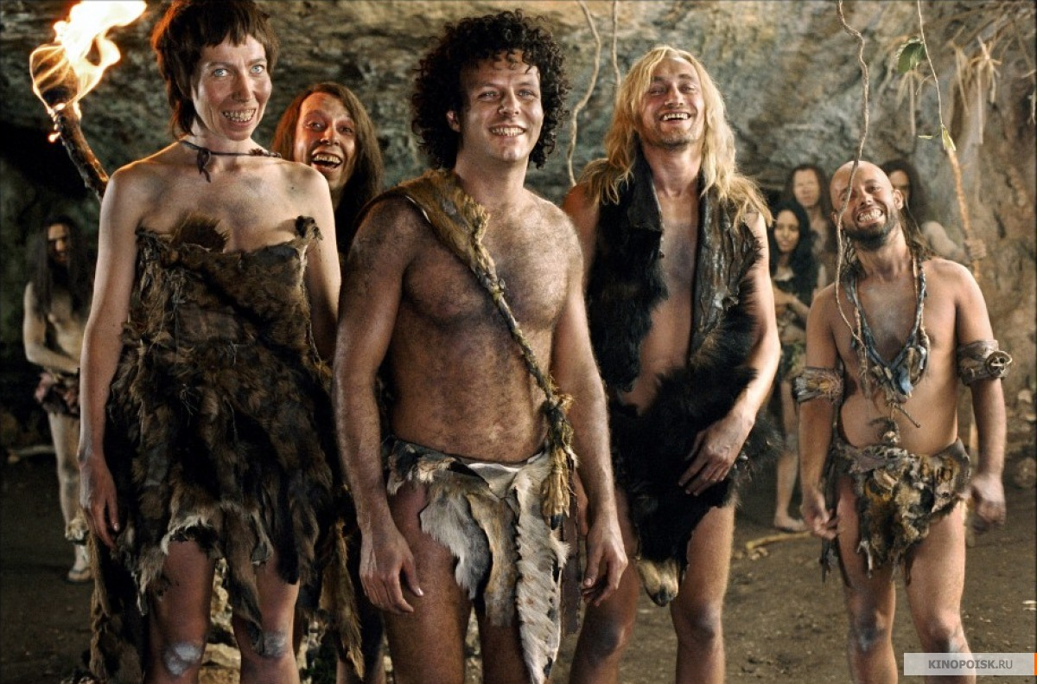

Slide 6
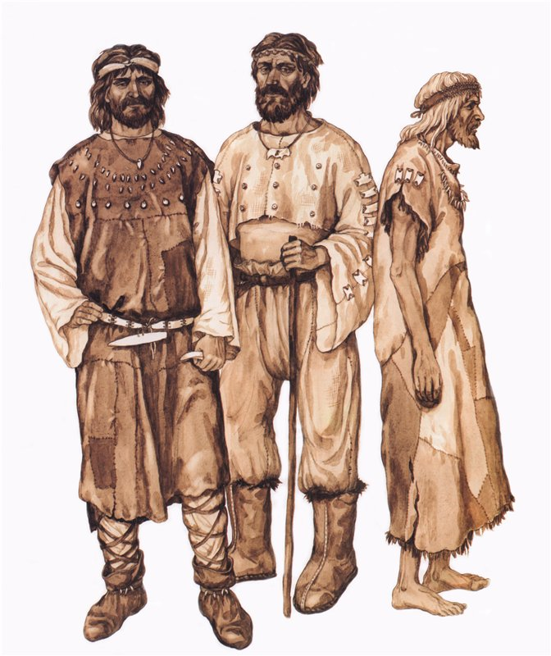

Slide 19
Специализированная одежда

